Slide 1
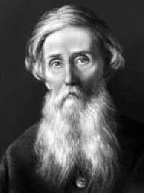
ВЛАДИМИР ИВАНОВИЧ ДАЛЬ – ценитель живого русского слова

Slide 2
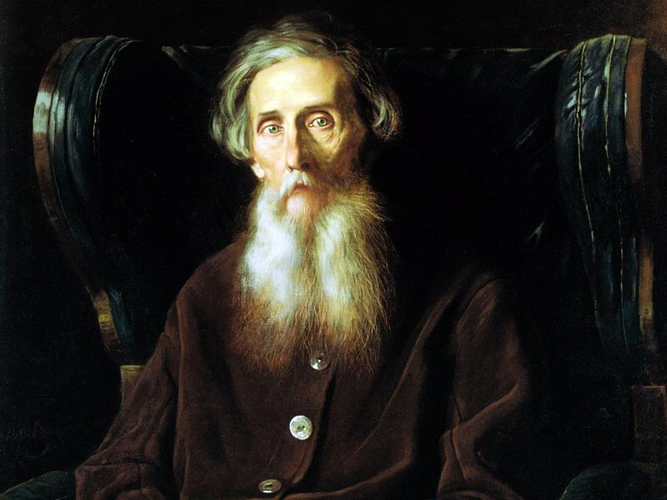
220 лет со дня рождения
Владимира Ивановича Даля
Собирал
человек
слова

Slide 3
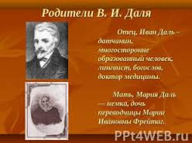
СЕМЬЯ
Владимир Даль
родился
в местечке
Луганский
завод (ныне Луганск)
Екатеринославского
наместничества
10 (22) ноября 1801 года
в семье лекаря
горного ведомства
Ивана Матвеевича Даля
и Марии Христофоровны
Даль (урождённая Фрейтаг).

Slide 4
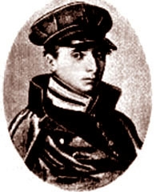
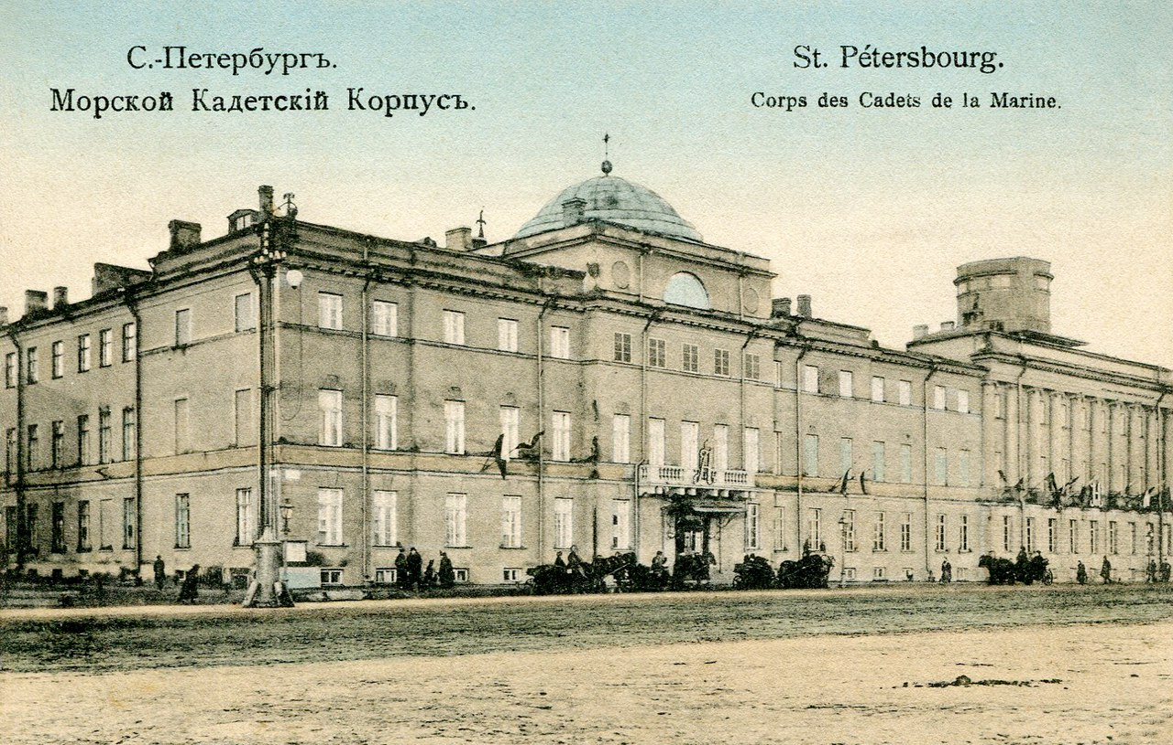
Морской кадетский корпус в Петербурге

Slide 5
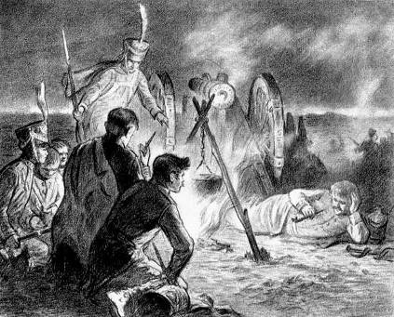
В 1829 году начинается русско-турецкая война, и всех студентов медиков призывают в армию. Даль досрочно защищает диссертацию, и отправляется к месту службы. Он лечит раненых, борется с холерой и чумой и … собирает слова.
«Едва объявляется привал, Даль тотчас исчезает, через несколько минут его можно уже видеть где – нибудь в толпе солдат с неизменной тетрадкой в руке»
Доктор Де Морни
Однополчанин Даля.

Slide 6
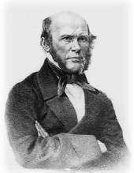
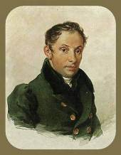
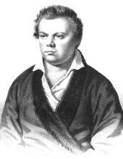
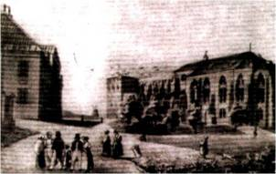
Отслужив семь лет во флоте, Даль выходит в отставку и уезжает поступать в город Дерпт на медицинский факультет. Говорят, что у каждого города есть своя особенность. Дерпт город – студент. Время, проведенное в Дерпте, называл Даль «временем восторга и золотым веком». Он часто бывает в доме профессора хирургии Мойера, куда приходят поэты Жуковский и Языков, любимый ученик Мойера будущий великий хирург Пирогов».
Дерпт.
Университетская библиотека
Николай Михайлович Пирогов
Василий
Андреевич
Жуковский
Языков Николаевич
Михайлович

Slide 7

Главным делом жизни Даля стало создание
«Толкового словаря живого великорусского языка»
47 лет своей жизни посвятил Даль его созданию. Словарь включает более 200 тысяч слов, 80 тысяч из которых ранее в словари не включались.
Если просто записать все слова, собранные Далем в столбик, то понадобится 450 школьных тетрадей.

Slide 8
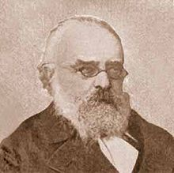
1862 – 1866 Вышел «Толковый словарь живого великорусского языка»
Издать словарь Далю помог публицист А.И.Кошелев, человек высокой культуры да к тому же весьма обеспеченный.
Кошелев Александр Иванович

Slide 9

Словарь Даля:
Подскажет объяснение, толкование слов.
Поможет узнать значение устаревших слов.
Познакомит с особенностями произношения в разных
областях.
Расскажет о «тарабарском» языке.
Откроет новые, порой удивительные значения
привычных слов.
Послужит, как своеобразная энциклопедия народной
жизни, из которой можно узнать о жизни и быте народа.
Подарит богатейшее собрание пословиц.
Хранилище народной мудрости.

Slide 10
За несколько лет до этого Даль снова круто изменяет свою судьбу. Становится чиновником особых поручений при военном губернаторе Перовском. Семь лет Даль служит в Оренбурге, проводя время в постоянных разъездах по степи, посещая казацкие станицы, и аулы казахов. После служит в Петербурге и Нижнем Новгороде. И везде Даль следует сам и учит других: «Служите по совести, старайтесь делать добро». Он разбирает крестьянские жалобы, добивается открытия больниц, принятия в школы крестьянских детей на казенный счет. Народ называл Даля - «Правдивый Даль». Начальство видело в нем исполнительного чиновника, а он писал друзьям, что кругом ложь, лицемерие, что дела делаются только в проектах да на бумагах. Утешение Даль находил в другом.
Он пишет рассказы и очерки,
изучает жизнь и быт народов в тех краях , где бывает,
собирает коллекции флоры и фауны и ведет в «Литературной газете» раздел «Зверинец» , где пишет о разных животных,
пишет учебники по зоологии и ботанике,
лечит людей и пишет труды по медицине,
мастерит ларцы и прялки и работает на токарном станке,
собирает сказки, пословицы, слова.

Slide 11
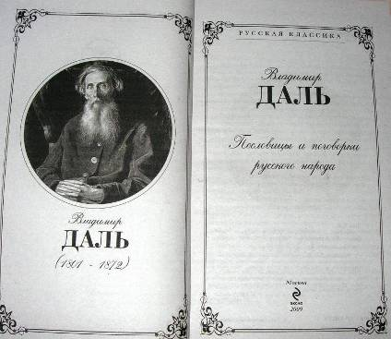
В1853 году Даль отправляет в Академию наук свой сборник «Пословицы русского народа», где собрано более 30 тысяч пословиц, поговорок, загадок. Каждую из них Даль записывал на узкую полоску бумаги (Даль называл их ремешками).
Если сложить все ремешки, получится лента километров семь длиной. Пословицы Даль расположил по темам. Например: Родина –Чужбина, Молодость - Старость и.т.д. Каждая тема - отдельная тетрадь. Всего 180 тетрадей, 180 тем.

Slide 12

Первая книга сказок, изданная Далем в 1832 году в Петербурге:
«Русские сказки из предания народного на грамоту гражданскую переложенные, к быту народному приноровленные и поговорками ходячими разукрашенные казаком Владимиром Луганским. Пяток первый»

Slide 13
Пословица – поговорка
Поговорка – цветочек, пословица – ягодка
От пословицы не уйдешь
Пословица не на ветер молвиться
На всякого Егорку есть своя поговорка

Slide 14
Заключение
Молчат гробницы, мумии и кости,-
Лишь слову жизнь дана:
Из древней тьмы, на мировом погосте,
Звучат лишь Письмена.
И нет у нас иного достоянья!
Умейте же беречь,
Хоть в меру сил в дни злобы и страданья,
Наш дар бессмертный – речь.

Slide 15
СПАСИБО ЗА ВНИМАНИЕ

